Slide 1
대학별 중고 거래 챗봇
Project Proposal - 3조
김우연
문경진
윤응구
이동환
전국민

Slide 2
TABLE OF CONTENTS
01
03
Background
Concepts & Functions
02
04
Project Overview
Development
주제 선정 배경
케이스 스터디
공통 기능
판매자/구매자 기능
시장성
프로젝트 목표
시스템 구조
서비스 흐름
Notes:
저희는 대학별 중고거래 챗봇을 주제로 선정하였습니다. 선정한 주제에 관하여 크게 배경, 주제 컨셉과 기능, 전반적인 overview, 그리고 개발 및 구조에 대해 말씀드리겠습니다.

Slide 3
Background
Notes:
먼저 주제 배경입니다.

Slide 4
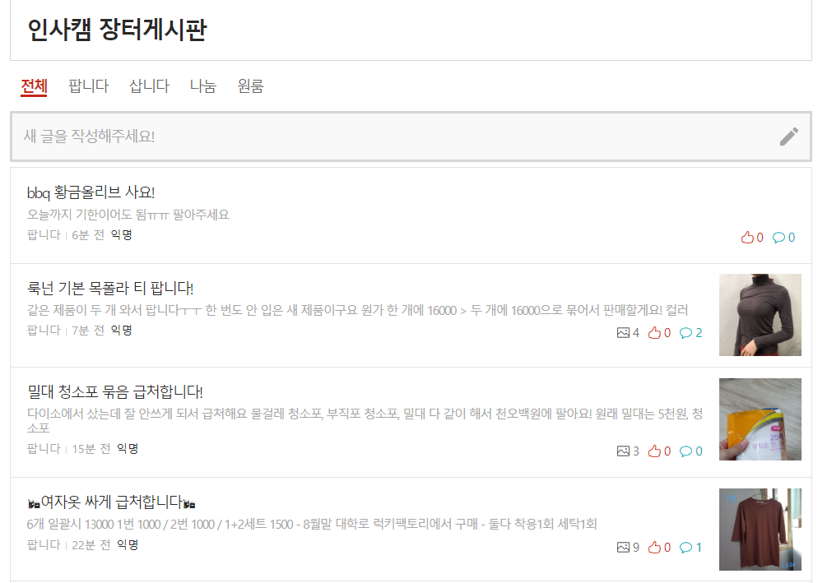
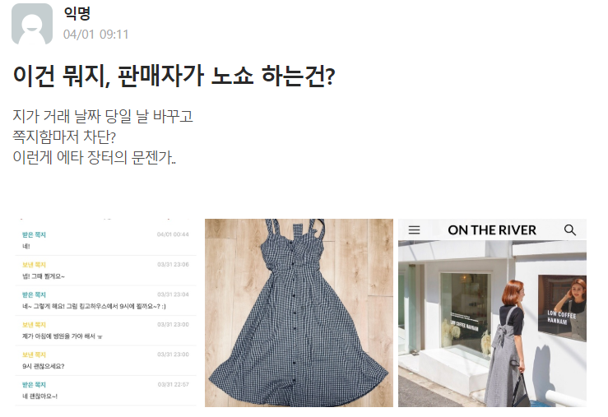
주제 선정 배경
Notes:
이 주제를 선정하게 된 배경에 관하여 대학별 커뮤니티 어플리케이션인 에브리타임의 성균관대 거래 장터 게시판에서 착안하였습니다. 이 장터 게시판은 원룸, 책, 가구, 식료품 등 대학생들의 수요에 따라 구색이 다양하며, 거래 빈도가 높습니다. 그러나 에브리타임의 특성인 익명성 때문에 거래가 일방적으로 파기되는 등 판매/구매자간 원활한 소통이 되지 않는 경우가 많습니다. 이는 직거래가 주가 되는 대학교 내 거래에 치명적인 단점이 될 수 있습니다. 또한, 에브리타임은 거래가 주목적이 아닌 커뮤니케이션 앱으로 그 기능이 부족하고, 접근성이 떨어집니다. 이러한 문제를 극복하기 위해 전문적으로 대학별 중고거래를 할 수 있는 챗봇을 고안했고, 학생들이 빠르고 쉽게 거래할 수 있는 플랫폼을 만들어보고자 합니다.

Slide 5






주제 선정 배경 - 왜 챗봇인가
Web
Application
SNS
Notes:
현재 중고거래에 가장 많이 사용되는 플랫폼은 웹사이트 중고나라, 번개장터입니다.
거기에 스마트폰과 sns의 활성화에 따라 어플리케이션 당근마켓과 페이스북/인스타그램 게시물을 통한 거래가 있고
특히 대학생을 대상으로 한 대학 커뮤니티 앱 에브리타임의 장터게시판 등이 있습니다.
이처럼 중고거래 플랫폼은 중고나라, 번개장터도 전용 앱을 개발하는 등 웹에서 어플리케이션으로 확장되는 추세입니다. 게다가 sns 앱에서도 중고거래의 수요공급이 증가하고 있는 것으로 보아 접근성이 중고거래에 있어 중요한 가치임을 알 수 있습니다. 판매자는 물건을 쉽고 빠르게 등록하고, 구매자는 최소한의 클릭을 통해 원하는 물건을 찾을 수 있어야 하며, 판매자와 구매자가 실시간으로 연락하여 빠른 시간내에 거래할 수 있어야 합니다.
그러므로 나날이 중요해지고 있는 중고거래에서 접근성의 가치를 '챗봇'이라는 플랫폼을 통해 실현하고자 대부분의 사람들이 쓰고 있는 카카오톡의 챗봇 기능을 활용하여 익숙하고 빠른 거래를 유도해 새로운 플랫폼의 가능성을 제시해보려 합니다.

Slide 6
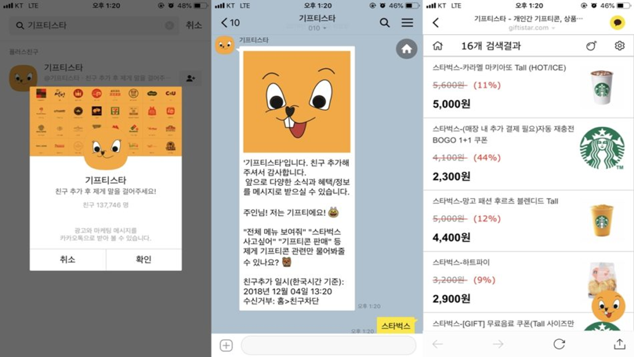
Case Study

Slide 7
2. Project Overview
Notes:
두번째로, 전반적인 프로젝트 overview입니다.

Slide 8
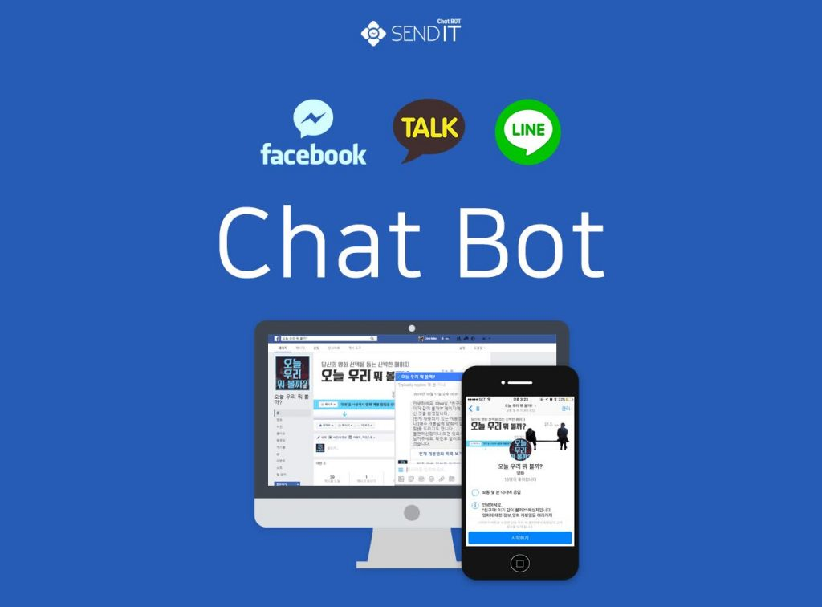

시장성
Flatform
Target
Notes:
저희가 구현할 중고거래 챗봇은 접근성의 측면에서 기존 플랫폼들 중 가장 우수합니다. 기존 웹이나 어플리케이션 중고거래에 익숙치 않거나 불편함을 느낀 사용자들의 유입이 있을 것으로 예상되며, 그 후 기존 중고거래 모델들과 같이 신뢰성, 개인정보 보호 문제를 제어해낸다면, 더욱 큰 성장 가능성이 있을 것입니다. 또한 챗봇 플랫폼을 사용하는 경쟁사가 없다는 점도 시장성 측면에서 큰 무기가 될 것입니다.
중고거래의 비율이 가장 높은 타겟이 20대 대학생입니다. 또한 가장 많이 중고거래가 일어나는 도서, 의류 부분에서 대학생들이 많은 수요를 보이기에 시장성을 확보할 수 있다고 생각합니다.

Slide 9
목표
중고거래 플랫폼의 새로운 가능성 제시
1차 목표
2차 목표
독립적인 챗봇 플랫폼 제작
플랫폼 확장
(웹, 어플리케이션)
Notes:
저희 프로젝트는 챗봇만을 통해 물건 판매/구매를 가능하게 하는 것이 1차 목표입니다.
그후 어플리케이션/웹과 연동을 하여 신뢰성을 높이고 사용자에게 보다 많은 정보를 제공하는 것이 2차 목표입니다.
이를 통해 달성하고자 하는 근본적인 목표는 중고거래 플랫폼의 새로운 패러다임을 제시하는 것입니다. 챗봇도 중고거래 플랫폼으로서 가능성이 있음을 시사하고, 실제 제작과 구현을 통하여 그 가능성을 증명하고자 합니다.

Slide 10
3. Concepts & Functions
Notes:
세번째로 저희 프로젝트가 구현할 기능입니다.

Slide 11
Overview
공통 기능
판매자 기능
구매자 기능
대학교 선택
판매자와 구매자 연결 플랫폼
상품 등록
상품 정보 수정
상품 정보 삭제
상품 검색
상품 정보 열람
판매자 평점 확인
Notes:
중고거래 플랫폼 특성상 판매자와 구매자별로 원하는 기능이 다르기에, 판매자 및 구매자 별 기능과 그 공통으로 필요한 기능을 나눠보았습니다.

Slide 12
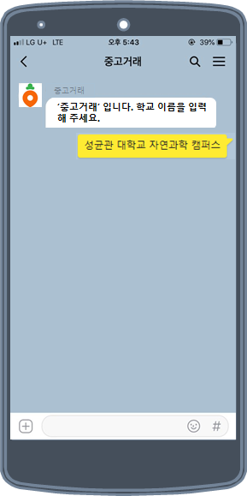
공통 기능
대학별 커뮤니티 제공
거래의 신뢰성, 용이성 고려
대학 구성원 인증 시스템
Notes:
공통 기능으로, 본인 소속 대학교를 선택하게 해 대학교별 장터 커뮤니티를 생성합니다. 필요에 따라 대학교 인증에 필요한 api 를 추가하여 신뢰도를 높일 수 있습니다.
그리고 판매자와 구매자를 연결해줍니다. 카카오톡 서비스 기반인만큼, 오픈채팅을 열어줘 직접적인 연결을 시켜주거나, 타 중고거래 플랫폼에서 사용하는 안심번호 기능을 차용해 간접적으로 연결시켜줄 수 있습니다.

Slide 13
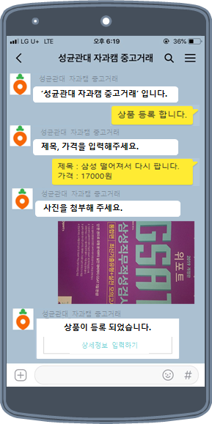
판매자 기능
상품 등록 시스템
간단한 등록 시스템
챗봇 API 및 자연어처리 기반
챗봇 이미지
상품 등록 과정
챗봇 기반 간단한 등록
자체 상품 DB 구축
자동 완성 시스템
상품 사진으로 내용 생성
비전/자연어 처리 기반
Notes:
왼쪽은 판매자의 입장에서 일반적인 상품등록 과정을 예시로 나타내본 그림입니다.
상품등록엔 상품에 관한 정보로 가격, 사진, 상세정보, 거래 방법 등을 입력할 수 있는데 이를 챗봇 api 및 자연어 처리를 기반으로 판매자가 원활히 정보를 입력할 수 있도록 하며, 등록한 상품 정보는 역시 자연어처리와 비전을 기반으로 저희가 구축할 자체 상품 DB에 올라갑니다.
상품 등록 : 가격, 물건 사진, 상세 정보, 거래방법 등
상품 수정
상품 삭제
자동 완성(상품 이미지 업로드시 자동으로 내용 채워주기)

Slide 14
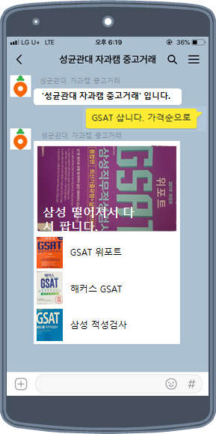
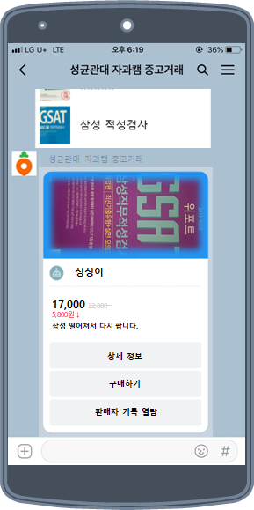
구매자 기능
상품 검색
필터링 및 옵션 제공
거리순, 가격순, 최신순 등
상세정보 제공
상세 정보 페이지로 연결
판매자 거래 이력 열람 가능
상품 추천
컨텐츠 기반 필터링
유사 상품 추천
Notes:
구매자의 입장에선, 상품을 거리순, 가격순, 최신순 등으로 정렬하여 필터링하여 검색할 수 있고
원하는 상품에 대한 간단한 미리보기 제공과 상품 선택시 상세 정보를 확인할 수 있는 새 페이지로 연결시켜줍니다.
또한 각 사용자 UI의 키를 넘겨 사용자를 식별해 구매자가 원하면 판매자의 거래이력을 열람할 수 있게 해줍니다.
상품 추천 -> 컨텐츠 기반은 협업필터링을 적용할 만큼 데이터가 많지 않기 때문에

Slide 15
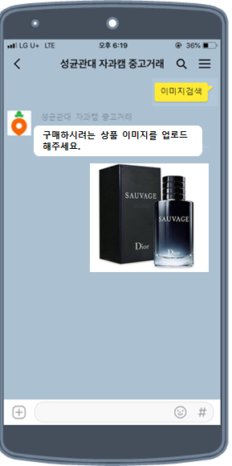
구매자 기능
이미지 검색
상품 검색시 이미지 검색기능
유사도 순서로 상품나열
Notes:
구매자의 입장에선, 상품을 거리순, 가격순, 최신순 등으로 정렬하여 필터링하여 검색할 수 있고
원하는 상품에 대한 간단한 미리보기 제공과 상품 선택시 상세 정보를 확인할 수 있는 새 페이지로 연결시켜줍니다.
또한 각 사용자 UI의 키를 넘겨 사용자를 식별해 구매자가 원하면 판매자의 거래이력을 열람할 수 있게 해줍니다.
상품 추천 -> 컨텐츠 기반은 협업필터링을 적용할 만큼 데이터가 많지 않기 때문에

Slide 16
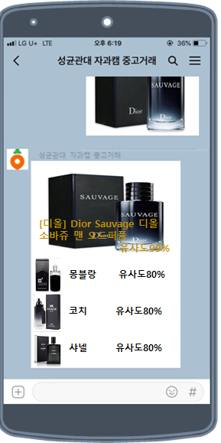
구매자 기능
이미지 검색
상품 검색시 이미지 검색기능
유사도 순서로 상품나열
Notes:
구매자의 입장에선, 상품을 거리순, 가격순, 최신순 등으로 정렬하여 필터링하여 검색할 수 있고
원하는 상품에 대한 간단한 미리보기 제공과 상품 선택시 상세 정보를 확인할 수 있는 새 페이지로 연결시켜줍니다.
또한 각 사용자 UI의 키를 넘겨 사용자를 식별해 구매자가 원하면 판매자의 거래이력을 열람할 수 있게 해줍니다.
상품 추천 -> 컨텐츠 기반은 협업필터링을 적용할 만큼 데이터가 많지 않기 때문에

Slide 17
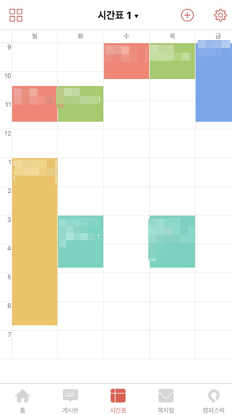
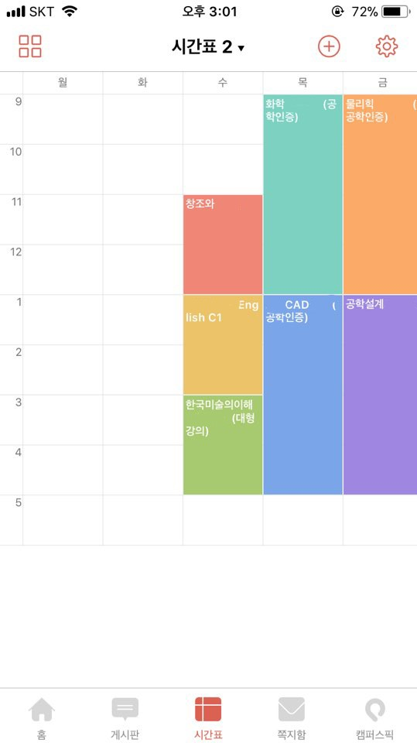
공통 기능
<약속시간 추천>
1 : 월 9시~10시
2 : 화 9시~10시
3 : 화 13시~14시
4 : 수 17시~
1
2
3
거래시간 추천
4
에브라타임 시간표 기반
공강 비교 및 거래 시간 추천
캘린더에 거래 일정 등록

Slide 18
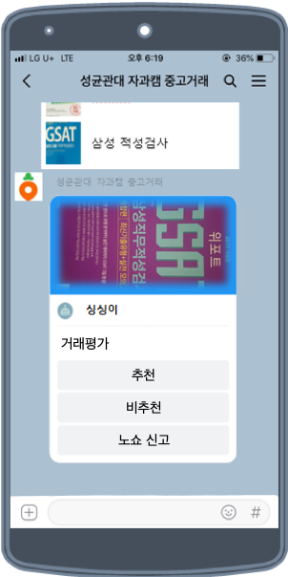
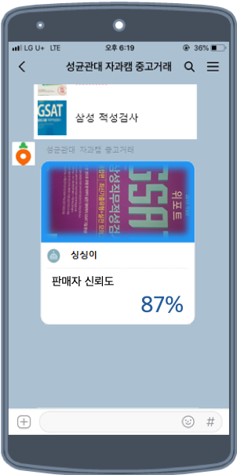
공통 기능
거래자(판매/구매) 평가
거래 후 거래자에 대해 평가
노쇼 등 비양심 거래 기록
거래자(판매/구매) 신뢰도 예측
거래자의 거래 기록 분석
신뢰할 수 없는 거래자 경고

Slide 19
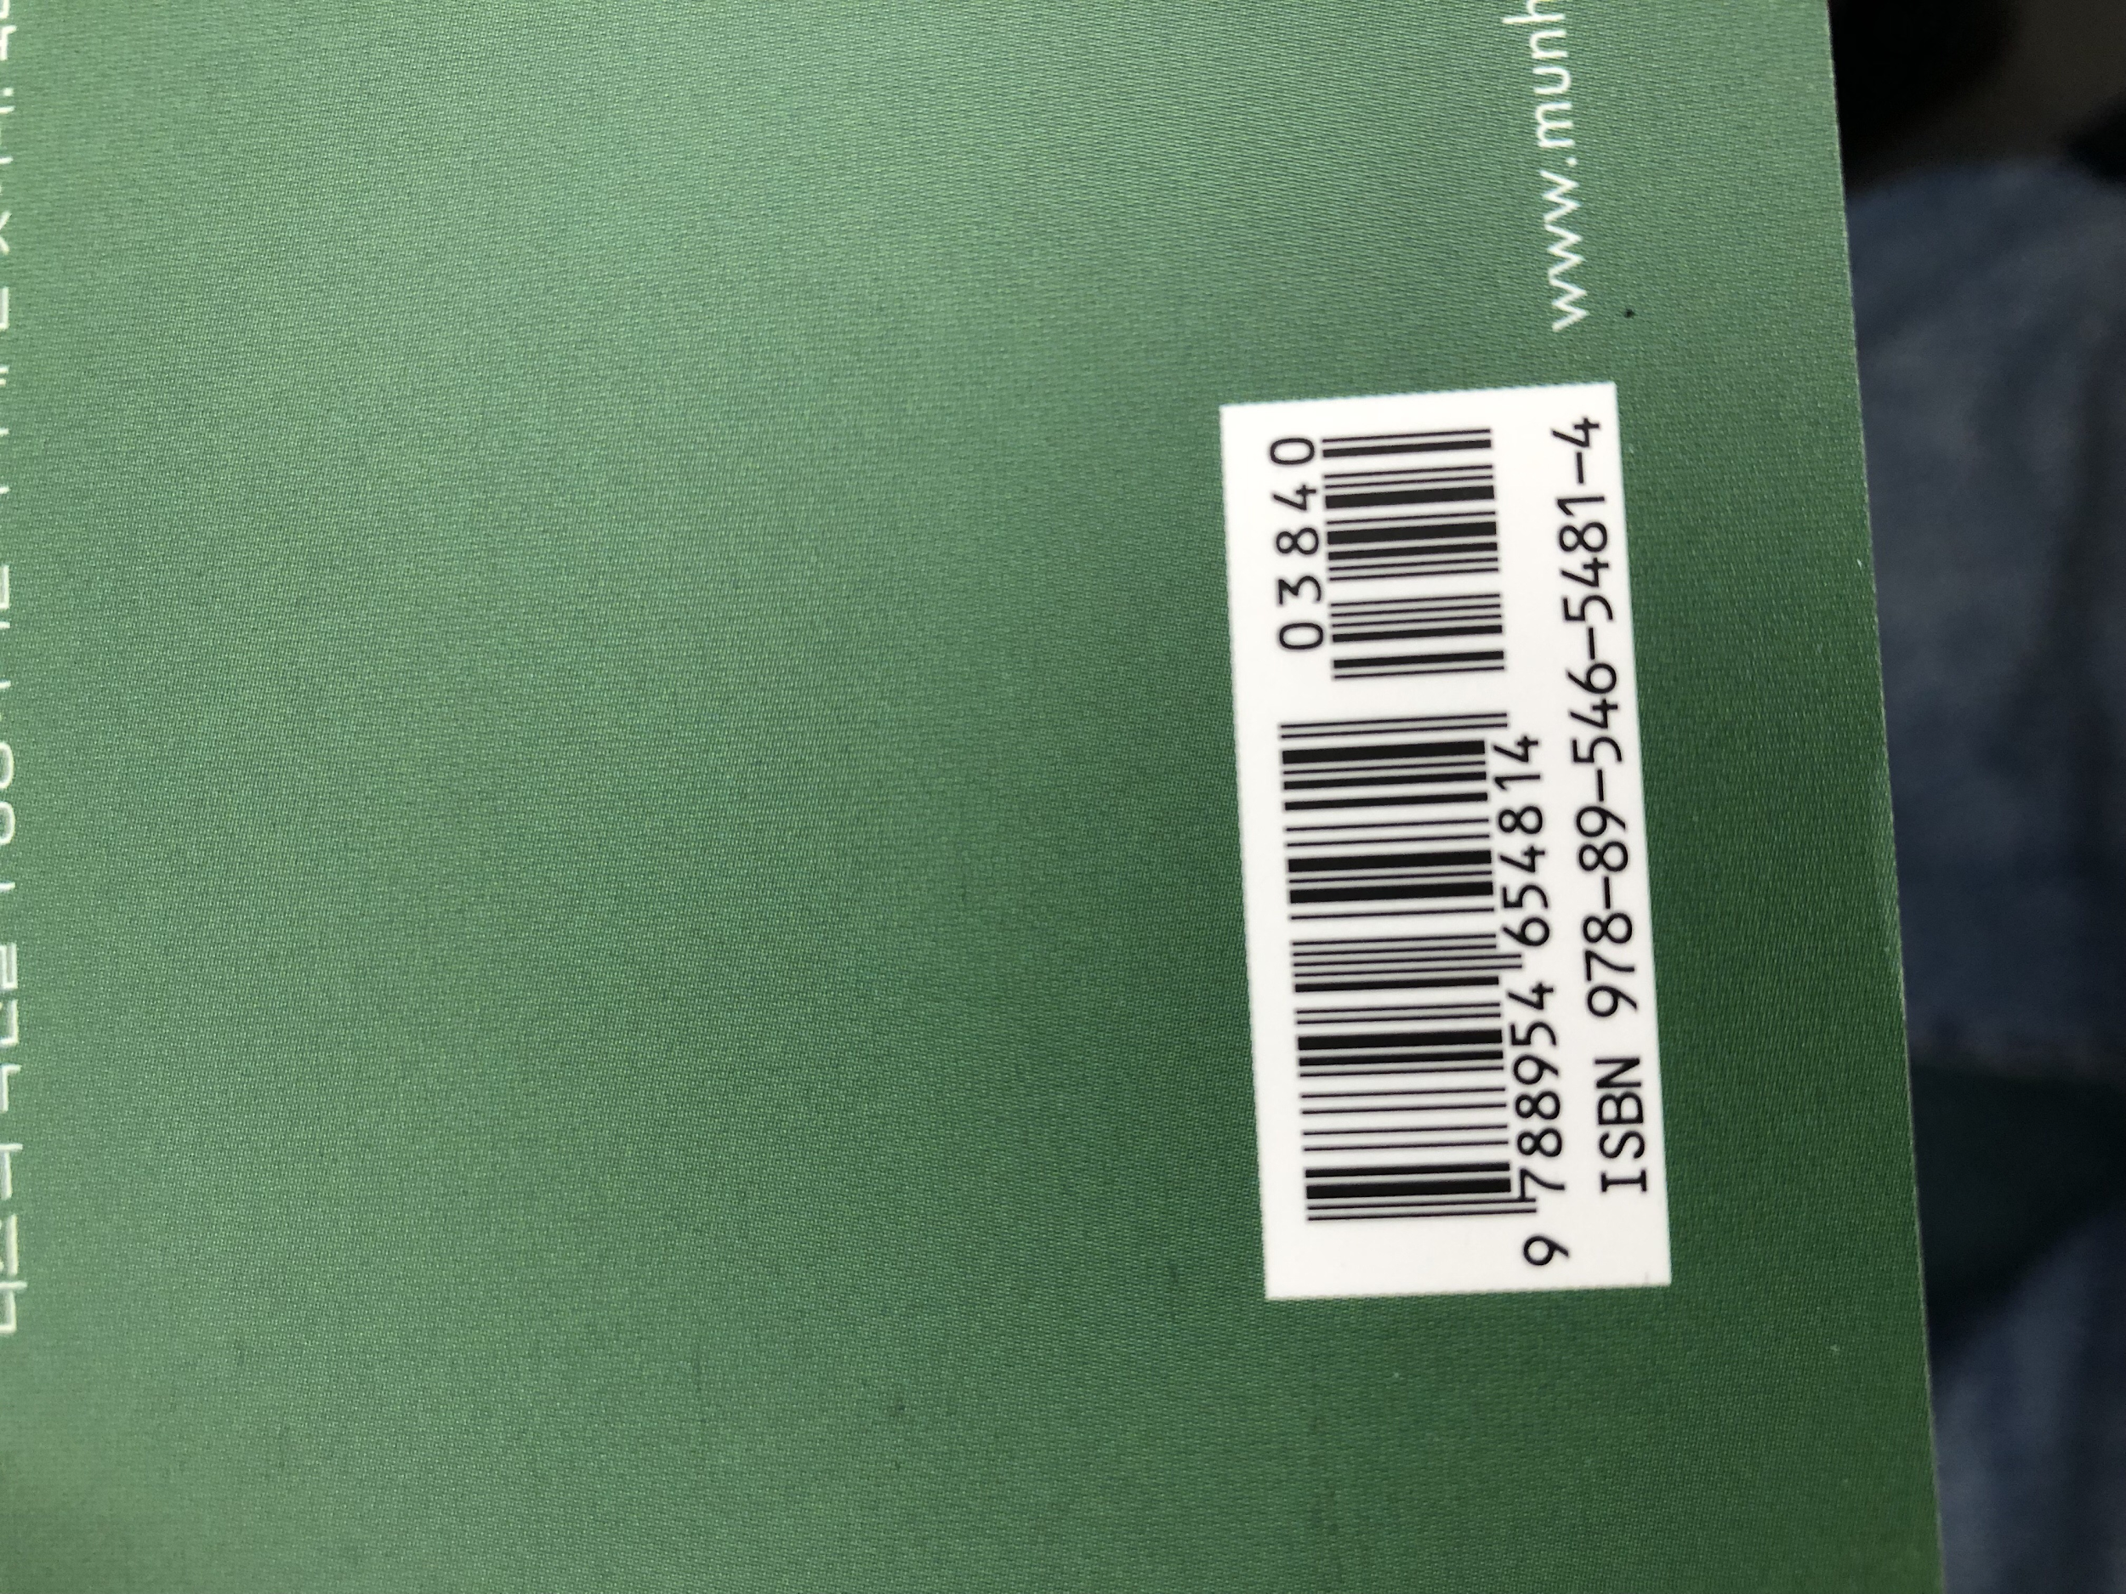
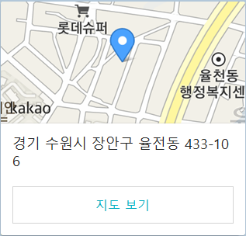

공통 기능
도서 ISBN 인식
원룸 위치 등록
ISBN 인식 기능 활용
도서별 분류 가능
카카오톡 지도 기능을 활용한 원룸 위치 정보 제공

Slide 20
4. Development
Notes:
마지막으로 개발 환경과 프로젝트 구조에 대해 설명드리겠습니다.

Slide 21


시스템 구조
Serverless Service Model
System
Frontend
Backend
Chat
Recognizer
Scenario
Handler
API Service
Database
API
Gateway
API
Handler
Notes:
저희는 챗봇 서비스를 구현하기 위해서 “카카오 i”와 아마존 웹 서비스, “AWS”에서 제공하는 플랫폼을 사용하기로 결정하였습니다.
시스템은 크게 프론트엔드와 백엔드로 구분할 수 있으며 카카오 i에서는 프론트엔드 관련 플랫폼을 제공하고 AWS에서는 백엔드 관련 플랫폼을 제공합니다.
이 두 플랫폼을 이용해서 서버리스로 서비스를 구현할 계획입니다.

Slide 22
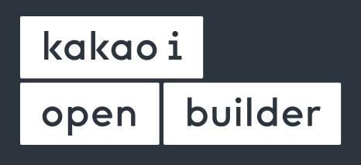
시스템 구조
Serverless Service Model
System
Frontend
Backend
Chat
Recognizer
Scenario
Handler
API Service
Database
API
Gateway
API
Handler
Notes:
카카오 i에서 제공하는 카카오 i 오픈빌더를 이용하면 챗봇에 필요한 자연어처리 기능과 채팅 시나리오 관리를 쉽게 구현할 수 있습니다.
<오픈빌더에선 챗봇이 제공하는 기능 단위인 각 시나리오의 블록 별로 사용자의 발화 분석으로 의도 파악, 봇이 수행할 액션과 대답>

Slide 23




시스템 구조
Serverless Service Model
System
Frontend
Backend
Chat
Recognizer
Scenario
Handler
API Service
Database
API
Gateway
API
Handler
Amazon
API Gateway
Amazon
Lambda
Amazon
DynamoDB
Amazon
RDS
Notes:
AWS에서 제공하는 API 게이트웨이와 람다를 이용하면 API 호출 이벤트가 발생했을 때만 코드를 실행할 수 있고,
DynamoDB나 RDS와 같은 서비스를 이용하면 서버를 따로 두지 않고 데이터베이스를 사용할 수 있기 때문에 서버리스로 API 요청을 처리할 수 있습니다.
DynamoDB와 RDS 중에서 어떤 데이터베이스 서비스를 이용할지는 아직 결정하지 않았는데, 개발을 거듭하며 더욱 적합한 모델을 사용할 예정입니다.

Slide 24


서비스 흐름
Frontend
Backend
채팅 전송
API 호출
응답 전송
API 응답
Amazon
API Gateway
사용자 입력
자연어 처리 / 시나리오 관리
API Endpoint 관리
Notes:
저희 서비스는 카카오i를 기반으로 한 챗봇이기 때문에 카카오톡이 프론트엔드 역할을 하게 됩니다.
사용자가 서비스를 사용하기 위해 채팅을 전송하면 카카오 i 플랫폼에서는 자연어 처리를 거쳐 사용자의 입력을 이해하여 구성된 시나리오에 따라 대화를 진행합니다.
이후 시나리오를 진행하면서 생성된 데이터를 전송하거나 필요한 데이터를 가져오기 위해서 백엔드로 API호출을 합니다.

Slide 25
서비스 흐름
Backend
API 호출
API 처리 요청
DB 요청
Amazon
DynamoDB
API 응답
Amazon
API Gateway
API 응답
Amazon
Lambda
DB 응답
API Endpoint 관리
API 처리
Amazon
RDS
Database 관리
Notes:
프론트엔드에 API 요청이 오면 API 게이트웨이에서는 엔드포인트 구성에 따라 해당하는 API를 처리하도록 람다에 실행을 요청하고,
람다에서는 해당되는 처리 로직을 실행하면서 필요한 데이터를 데이터베이스 서비스에 요청합니다.
이후 처리 로직 실행이 완료되면 API 응답을 다시 프론트엔드로 보냅니다.

Slide 26
Q & A
감사합니다

